Slide 1
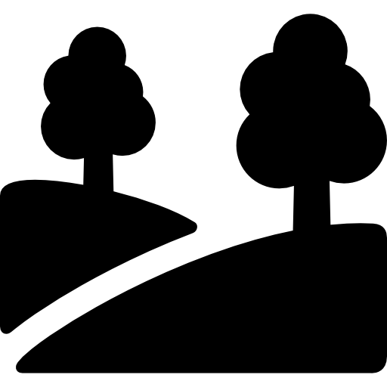
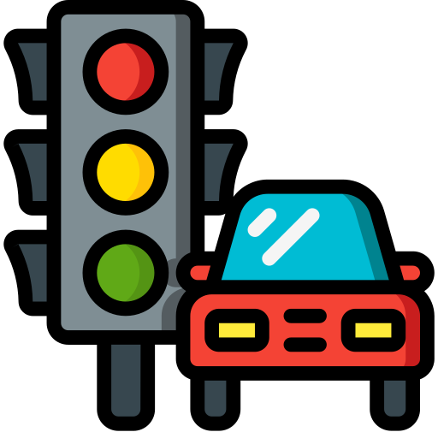
Sigue el camino indicado con el ratón:
Du bist am Bahnhof, dann gehst du nach links in die Bahnhofstraße bis zur ersten Kreuzung und dann nach rechts. Du gehst bis zum Ampel, dann nach links bis zum Ende, und dann einfach in der Ecke, rechst. Haz clic en la solución.
Sigue el camino indicado con el ratón:
Estás en BAHNHOF, gira hacia la izquierda en Bahnhofstraße hasta el primer cruce y después a la derecha. Llega hasta el semáforo, ve a la izquierda hasta el final, y justo en la esquina, a la derecha, estás en…
Marktstraße Marktstraße
Super gut!!
Floh markt
Kiosk
Pizzeria Veneta
Tennisplatz
Kirche
Parkstraße Parkstraße
Elisabethstraße Elisabethsraße
Kantstraße Kantstraße
Bahnhofstraße
Hauptstraße Hauptstraße
Sportstraße Sportstraße
BAHNHOF
Kaufhaus
Schule
Badstraße
Sportplatz
Paulstraße Paulstraße
Stadtpark

Slide 2
FALSH!
NOCH EIN MAL

